Slide 1
6 – Työ risteysalueella
OHJEITA MALLIKUVIEN KÄYTTÖÖN
Näitä kuvia käytetään, kun työkohde sijaitsee risteysalueella. Risteysalueella työkoneet ja muu kalusto tulee sijoittaa ajoradan ulkopuolelle aina kun se on mahdollista. Työkohteen suojaus tulee toteuttaa tapauskohtaisesti. Suojausluokka valitaan ohjeen Sulku- ja varoituslaiteet mukaan.
Risteysalueella työskenneltäessä ajoradalla, työkoneet tai muu kalusto muodostavat kuitenkin usein näkemäesteen muulle liikenteelle, tai liikenteelle ei ole käytössä 5,5 metrin levyistä ajoradan osaa tai esim. kanavoidussa liittymässä liikenteelle ei ole käytössä 3,0 metrin levyistä ajokaistan osaa. Tällöin on käytettävä tilapäisiä liikennevaloja tai liikenteenohjaajia. Liikennevaloista varoitetaan aina erikseen varoitusmerkillä A23 (liikennevalot). Liikenteenohjaajan käytöstä on mallikuvia kohdassa ”1 – Liikenteen pysäyttäminen”.
Liikenteenohjaajana toimivilla henkilöillä ja kaikilla muilla tiellä työskentelevillä on oltava vähintään Tieturva 1 -pätevyys. Liikenteenohjaussuunnitelman laatijalta edellytetään riittävää kokemusta suunnitelmien laatimisesta ja hänellä tulee olla voimassa oleva Tieturva 2 -pätevyys.
Jalankulun ja pyöräilyn käytössä tulee aina olla vähintään 2,5 metrin levyinen osa väylästä. Taajaman ulkopuolella voidaan tapauskohtaisesti sallia vain 1,5 metriä leveä jalankulun ja pyöräilyn työnaikainen yhteys.
Liikennemäärän ollessa yli 1 500 ajon/vrk tulee liikennemerkit sijoittaa molemmille puolille ajorataa.
Liikennemäärän ollessa yli 15 000 ajon/vrk ja tien pysyvän nopeusrajoituksen ollessa vähintään 80 km/h tulee liikennemerkkien olla suurikokoisia.

Slide 2

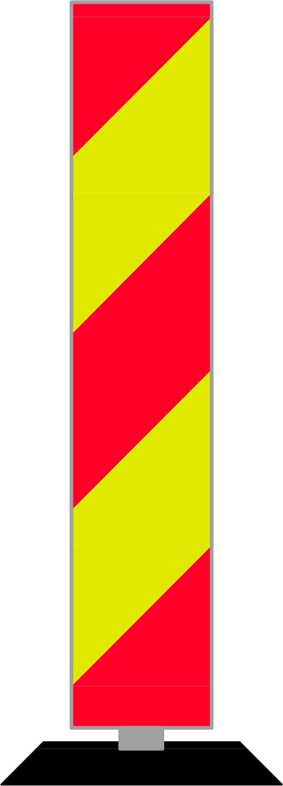
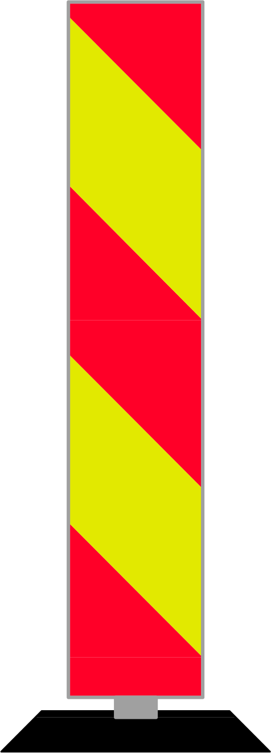

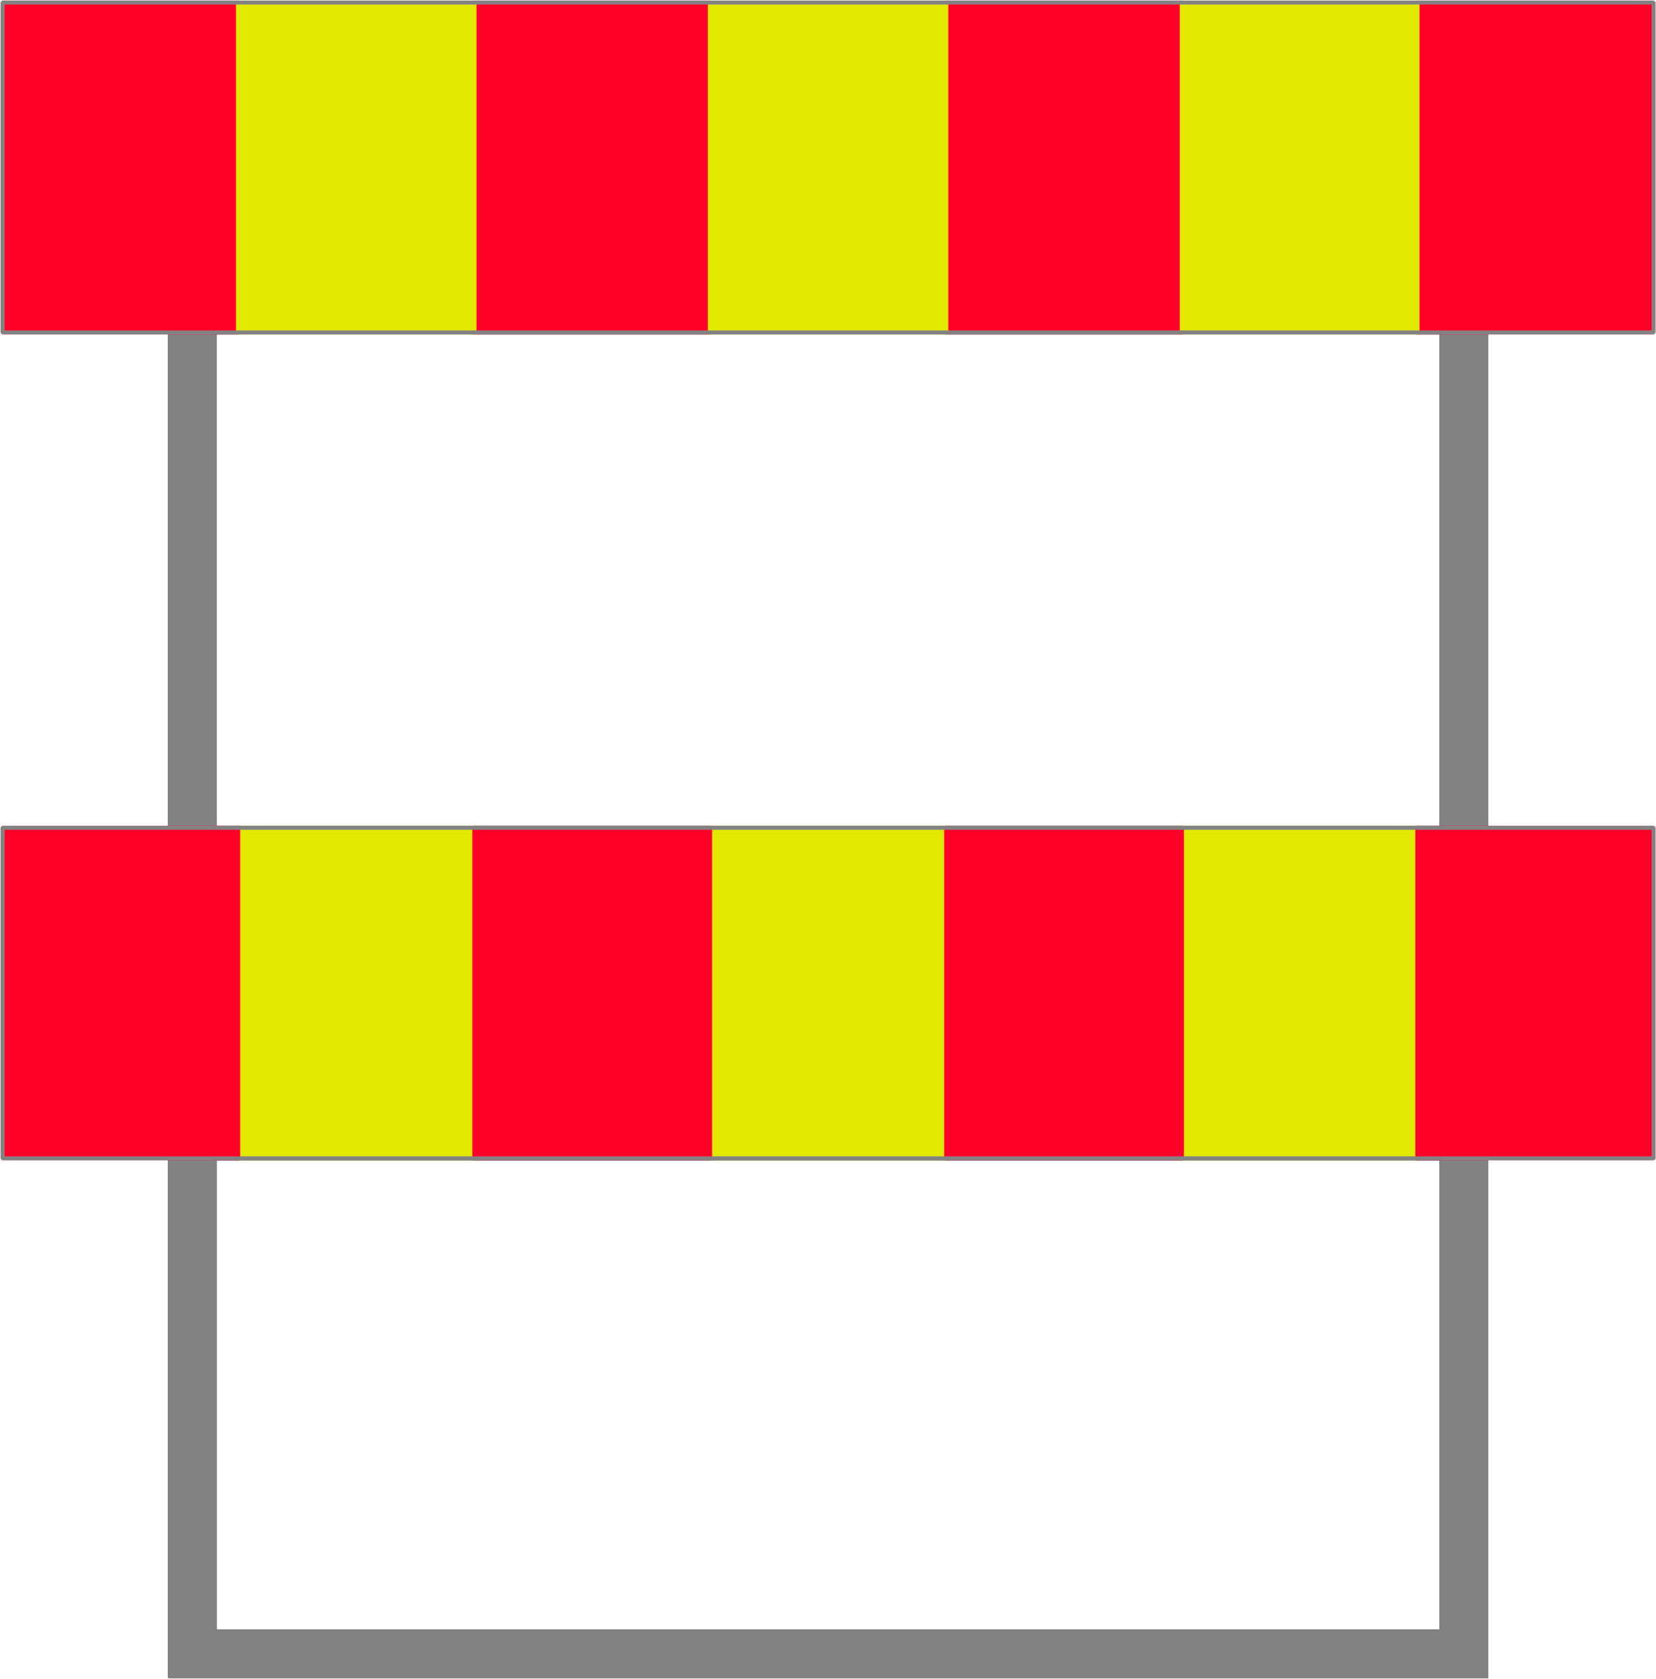
LIIKENTEENOHJAUSSUUNNITELMA
Työ risteysalueen läheisyydessä osittain ajoradalla.
Käytettävissä oleva TIEN leveys ≥ 5,5 metriä TAI käytettävissä oleva AJOKAISTAN leveys ≥ 3,0 metriä.
Päätien tiekohtainen nopeusrajoitus 100 km/h → 50 km/h.
0 m
200 m
100 m
0 m
500 m
0 m
150 m
0 m
≥ 3,0 m
150 m
≥ 5,5 m
0 m
200 m
100 m
500 m
500 m
0 m

Slide 3
LIIKENTEENOHJAUSSUUNNITELMA
Työ risteysalueen läheisyydessä osittain ajoradalla.
Käytettävissä oleva TIEN leveys ≥ 5,5 metriä TAI käytettävissä oleva AJOKAISTAN leveys ≥ 3,0 metriä.
Päätien tiekohtainen nopeusrajoitus 80 km/h → 50 km/h.
0 m
100 m
0 m
200 m
0 m
150 m
0 m
≥ 3,0 m
150 m
≥ 5,5 m
0 m
100 m
200 m
0 m

Slide 4
LIIKENTEENOHJAUSSUUNNITELMA
Työ risteysalueen läheisyydessä osittain ajoradalla.
Käytettävissä oleva TIEN leveys ≥ 5,5 metriä
TAI käytettävissä oleva AJOKAISTAN leveys ≥ 3,0 metriä.
Päätien tiekohtainen nopeusrajoitus 70 km/h → 50 km/h.
0 m
100 m
0 m
200 m
0 m
150 m
0 m
≥ 3,0 m
150 m
≥ 5,5 m
0 m
100 m
200 m
0 m

Slide 5
LIIKENTEENOHJAUSSUUNNITELMA
Työ risteysalueen läheisyydessä osittain ajoradalla.
Käytettävissä oleva TIEN leveys ≥ 5,5 metriä
TAI käytettävissä oleva AJOKAISTAN leveys ≥ 3,0 metriä.
Päätien tiekohtainen nopeusrajoitus 60 km/h → 50 km/h.
0 m
100 m
0 m
200 m
0 m
150 m
0 m
≥ 3,0 m
150 m
≥ 5,5 m
0 m
100 m
200 m
0 m

Slide 6
LIIKENTEENOHJAUSSUUNNITELMA
Työ risteysalueen läheisyydessä osittain ajoradalla.
Käytettävissä oleva TIEN leveys ≥ 5,5 metriä
TAI käytettävissä oleva AJOKAISTAN leveys ≥ 3,0 metriä.
Tiekohtainen nopeusrajoitus enintään 50 km/h.
0 m
100 m
0 m
150 m
0 m
150 m
0 m
≥ 3,0 m
150 m
≥ 5,5 m
0 m
150 m

Slide 7
LIIKENTEENOHJAUSSUUNNITELMA
Tunkkaus / muu työ risteysalueella ajoradan ulkopuolella. Työ ja kalusto ajoradan ulkopuolella.
Päätien tiekohtainen nopeusrajoitus 100 km/h → 60 km/h.
0 m
200 m
0 m
100 m
500 m
0 m
150 m
0 m
150 m
0 m
200 m
100 m
500 m
0 m

Slide 8
LIIKENTEENOHJAUSSUUNNITELMA
Tunkkaus / muu työ risteysalueella ajoradan ulkopuolella. Työ ja kalusto ajoradan ulkopuolella.
Päätien tiekohtainen nopeusrajoitus 80 km/h → 60 km/h.
0 m
100 m
0 m
200 m
0 m
150 m
0 m
150 m
0 m
100 m
200 m
0 m

Slide 9
LIIKENTEENOHJAUSSUUNNITELMA
Tunkkaus / muu työ risteysalueella ajoradan ulkopuolella. Työ ja kalusto ajoradan ulkopuolella.
Päätien tiekohtainen nopeusrajoitus 70 km/h → 60 km/h.
0 m
100 m
0 m
200 m
0 m
150 m
0 m
150 m
0 m
100 m
200 m
0 m

Slide 10
LIIKENTEENOHJAUSSUUNNITELMA
Tunkkaus / muu työ risteysalueella ajoradan ulkopuolella. Työ ja kalusto ajoradan ulkopuolella.
Tiekohtainen nopeusrajoitus enintään 60 km/h.
0 m
0 m
150 m
150 m
0 m
150 m
0 m
150 m

Slide 11
LIIKENTEENOHJAUSSUUNNITELMA
Työ kiertoliittymän kiertosaarekkeessa.
0
50 m
150 m
0
50 m
0
50 m
Työalue
150 m
150 m
0
50 m
150 m

Slide 12

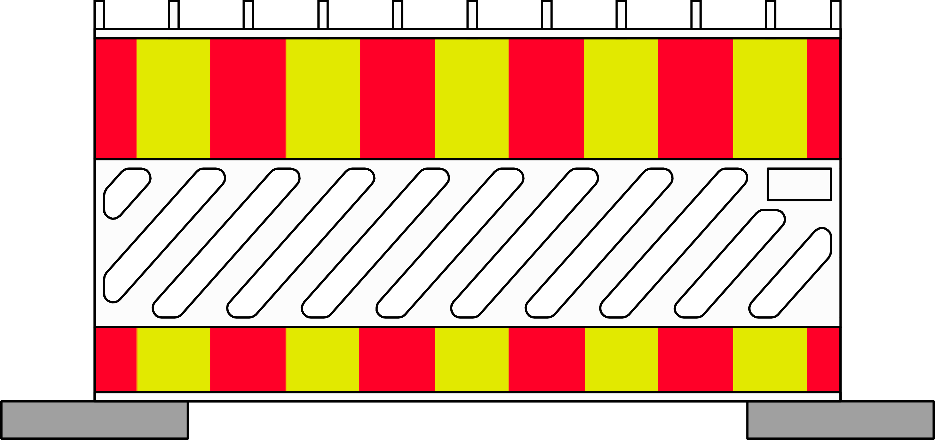
LIIKENTEENOHJAUSSUUNNITELMA
Työ risteysalueella, työ ja kalusto ajoradan ulkopuolella.
Jalankulun ja pyöräliikenteen käytössä vähintään 2,5 metrin
levyinen osa väylästä.
Päätien tiekohtainen nopeusrajoitus 80 km/h → 60 km/h.
0 m
100 m
0 m
200 m
Työalueen kohdalle tien reunaan sijoitetaan sulkupylväät.
Työalue
Työ-
alue
≥ 2,5 m
Työ-
alue
≥ 2,5
m
0 m
100 m
0 m
100 m
200 m
0 m

Slide 13
LIIKENTEENOHJAUSSUUNNITELMA
Työ risteysalueella, työ ja kalusto ajoradan ulkopuolella.
Jalankulun ja pyöräliikenteen käytössä vähintään 2,5 metrin
levyinen osa väylästä.
Päätien tiekohtainen nopeusrajoitus 70 km/h → 60 km/h.
0 m
100 m
0 m
200 m
Työalueen kohdalle tien reunaan sijoitetaan sulkupylväät.
Työalue
Työ-
alue
≥ 2,5 m
Työ-
alue
≥ 2,5
m
0 m
100 m
0 m
100 m
200 m
0 m

Slide 14
LIIKENTEENOHJAUSSUUNNITELMA
Työ risteysalueella, työ ja kalusto ajoradan ulkopuolella.
Jalankulun ja pyöräliikenteen käytössä vähintään 2,5 metrin
levyinen osa väylästä.
Tiekohtainen nopeusrajoitus enintään 60 km/h.
0 m
150 m
Työalueen kohdalle tien reunaan sijoitetaan sulkupylväät.
Työalue
Työ-
alue
≥ 2,5 m
Työ-
alue
≥ 2,5
m
0 m
150 m
0 m
150 m

Slide 15
LIIKENTEENOHJAUSSUUNNITELMA
Työ risteysalueella, työ ja kalusto ajoradan ulkopuolella.
Jalankulun ja pyöräliikenteen käytössä vähintään 2,5 metrin
levyinen osa väylästä.
Tiekohtainen nopeusrajoitus enintään 60 km/h.
0 m
150 m
≥ 2,5 m
≥ 2,5 m
Työ-
alue
Työ-
alue
0 m
0 m
150 m
150 m

Slide 16
LIIKENTEENOHJAUSSUUNNITELMA
Työ risteysalueella, työ ja kalusto ajoradan ulkopuolella.
Jalankulun ja pyöräliikenteen käytössä vähintään 2,5 metrin
levyinen osa väylästä.
Tiekohtainen nopeusrajoitus enintään 60 km/h.
≥ 2,5 m
≥ 2,5 m
Työalue
Työalue
≥ 2,5 m
≥ 2,5 m
6.15

